Slide 1

MOCK PROJECT
HN23_FRF_EMB_07_Mock1_Group 3
Teacher and mentor: Nguyen Van Nghia – NghiaNV16
Members:
Do Ngoc Anh - dongocanh15798@gmail.com (Team leader)
2. Dang Hai Duong - dhaiduong141.2k1@gmail.com
3. Nguyen Hoang Son - hoangson05102000@gmail.com

Slide 2

AGENDA
Overview
Programming algorithm
Reference material

Slide 3
Overview
What is FAT File
FAT File Overview
FAT12
Disk format

Slide 4

What is FAT File?
FAT "File Allocation Table" is a table stored on a hard disk or floppy disk that indicates the status and location of all data clusters that are on the disk.
FAT was first introduced in 1977 with version FAT12. Then there are the FAT16 and FAT32 versions.
The FAT consists of many elements. The length of each element is calculated in bits, representing the count of the FAT table.
Notes:
FAT là viết tắt của "File Allocation Table" tạm dịch là "Bảng cấp phát tập tin" được lưu trữ trên đĩa cứng hoặc đĩa mềm cho biết trạng thái và vị trí của tất cả các cụm dữ liệu trên đĩa.. FAT được giới thiệu lần đầu tiên vào năm 1977 với phiên bản FAT12. Sau đó là các phiên bản FAT16 và FAT32.
Bảng FAT gồm nhiều phần tử. Chiều dài mỗi phần tử được tính bằng số bit, biểu thị số đếm của bảng FAT.

Slide 5
FAT File Overview
Found on all Windows OS and many devices
+ FAT12: Developed 1977 (MS Disk BASIC)
+ FAT16: Developed 1987 (MS-DOS 3.31)
+ FAT32: Developed 1996 (Win95 OSR2)
Few data structures supported:
+ Cluster: Basic storage unit for files
+ Directory: Lists file name, starting cluster, and length
+ File Allocation Table: Contains cluster status and pointer to next cluster in chain

Slide 6
FAT12
The FAT12 is the file system on a floppy disk. The number “12” is derived from the fact that the FAT consists of 12-bit entries.
The storage space on a floppy disk is divided into units called sectors.
In larger storage devices, a bunch of sectors form a cluster.
However, for the floppy disk, the number of sectors in a cluster is one. Also, the size of a sector (and hence a cluster) is 512 bytes for a floppy disk.
Notes:
FAT12 là hệ thống tập tin trên đĩa mềm. Số “12” bắt nguồn từ thực tế là FAT bao gồm các mục 12 bit.
FAT12 được dùng cho ổ đĩa mềm, ổ đĩa có dung lượng từ 32MB trở xuống. FAT12 sử dụng 12 bit để đếm nên chỉ có khả năng quản lý các ổ đĩa có dung lượng thấp hơn 32Mb với số lượng liên cung thấp.
Không gian lưu trữ trên đĩa mềm được chia thành các units gọi là các sectors. Trong các thiết bị lưu trữ lớn hơn, một loạt các sectors tạo thành một cluster . Tuy nhiên, đối với đĩa mềm, số lượng sectors trong một cluster là một. Ngoài ra, kích thước của một sectors (và do đó là một cluster) là 512 byte cho một đĩa mềm.

Slide 7
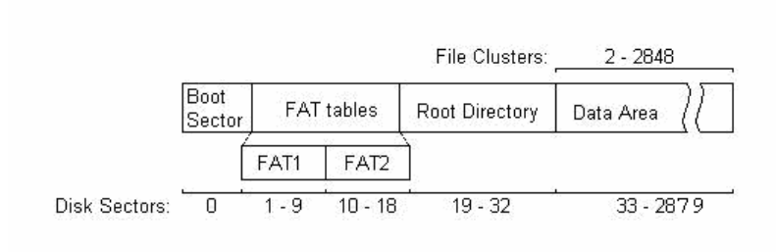
Disk organization
A floppy disk layout (FAT-12) consists of four major sections: the boot sector, FAT tables, root directory and data area:
Notes:
Bố cục đĩa mềm (FAT-12) bao gồm bốn phần chính: khu vực khởi động, bảng FAT, thư mục gốc và vùng dữ liệu:

Slide 8
Disk organization
The boot sector consists of the first sector (sector 0) on the volume or disk.
FAT tables contain pointers to every cluster on the disk.
The root directory is the primary directory of the disk.
Data Area. - The first sector or cluster of the data area corresponds to cluster 2 of the file system (the first cluster is always cluster 2).
Notes:
Boot Sector bao gồm first sector (sector 0) trên ổ đĩa hoặc đĩa:
+ The boot sector chứa thông tin cụ thể về phần còn lại của tổ chức hệ thống tệp, bao gồm có bao nhiêu bản sao của bảng FAT, kích thước của một sector, bao nhiêu sectors trong một cluster, v.v.
Các bảng FAT chứa các con trỏ tới mọi cụm trên đĩa:
+ Fat tables cho biết số cluster tiếp theo trong chuỗi cluster hiện tại, phần cuối của chuỗi cluster, cluster có trống hay có lỗi hay không.
+ Bảng FAT là phương pháp duy nhất để tìm vị trí của tệp và thư mục trên phần còn lại của đĩa. Thông thường có hai bản sao dự phòng của bảng FAT trên đĩa nhằm mục đích phục hồi và bảo mật dữ liệu.
Thư mục gốc là thư mục chính của đĩa:
+ Không giống như các thư mục khác nằm trong vùng dữ liệu của đĩa, thư mục gốc có kích thước hữu hạn giới hạn tổng số lượng tệp hoặc thư mục có thể được tạo trong đó.
+ 14 sectors * 16 directory entries per sector = 224 possible entries
Khu vực dữ liệu. - Sector hoặc cluster đầu tiên của vùng dữ liệu tương ứng với cluster 2 của hệ thống file (cụm đầu tiên luôn là cluster 2). Vùng dữ liệu chứa dữ liệu tệp và thư mục và mở rộng sang các phần còn lại trên đĩa.

Slide 9
Disk Format - Root Block
Bytes | Purpose
0 | Fist character of file name(ASCII) or allocation status (0x00 = unallocated, 0xe5 = deleted)
1-10 | Characters 2-11 of the file name(ASCII); the “ . “ is implied between bytes 7 and 8
11 | File attributes(see File Attrible table)
12 | Reserved
13 | File creation time (in tenths of seconds)
14-15 | Creation time (hours, minutes, seconds)
16-17 | Creation date
Notes:
Boot sector chứa hầu hết các thông tin để xác định loại hệ thống tập tin, kích thước và vị trí của cấu trúc dữ liệu

Slide 10
Bytes | Purpose
18-19 | Access date
20-21 | High-order 2 bytes of address of fist cluster (0 for FAT12/16)
22-23 | Modified time (hours, minutes, seconds)
24-25 | Modified date
26-27 | Low-order 2 bytes of address of fist cluster
28-31 | File size (0 for directories)

Slide 11
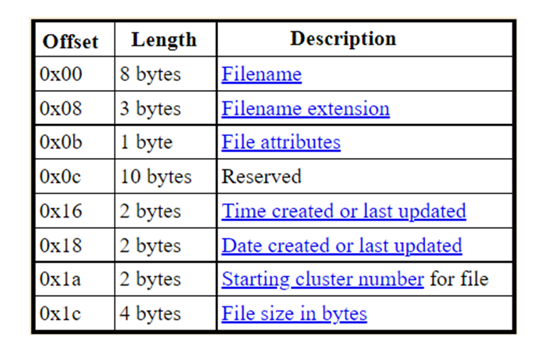
Disk Format

Slide 12
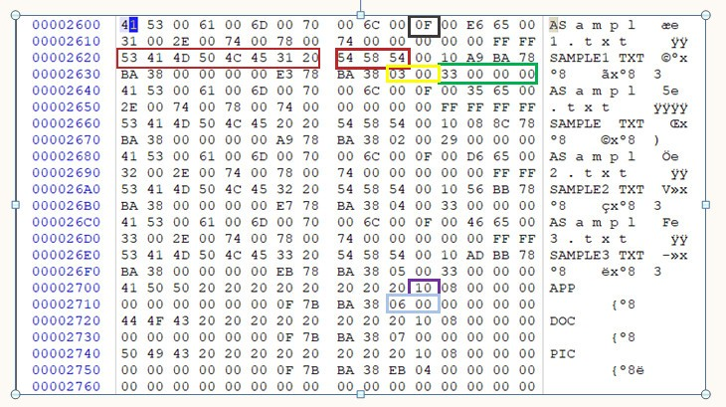
The Root Directory
Notes:
Màu đỏ là tên tệp
0F long file name
10 chứa thông tin của 1 folder
4 byte xanh lá là kích thước của file
Vàng là start cluster

Slide 13
FAT12 File Allocation Table
FAT table entries are packed so that two cluster entries occupy three bytes with the following general format: yz Zx XY
Where
xyz is the one pointer entry.
XYZ is the second pointer entry.
Primary FAT starts at sector 1, byte 0x200 (show here).
The starting cluster in the directory is also a pointer into the FATs linking to the next cluster in the file.
Notes:
Các mục trong bản FAT được đóng gói lại sao cho 2 cluster chiếm 3 byte với định dạng chung: yz Zx XY
xyz nhỏ là con trỏ thứ nhất và XYZ lớn là con trỏ 2
Byte 0x200 được bắt đầu ở sector 1

Slide 14
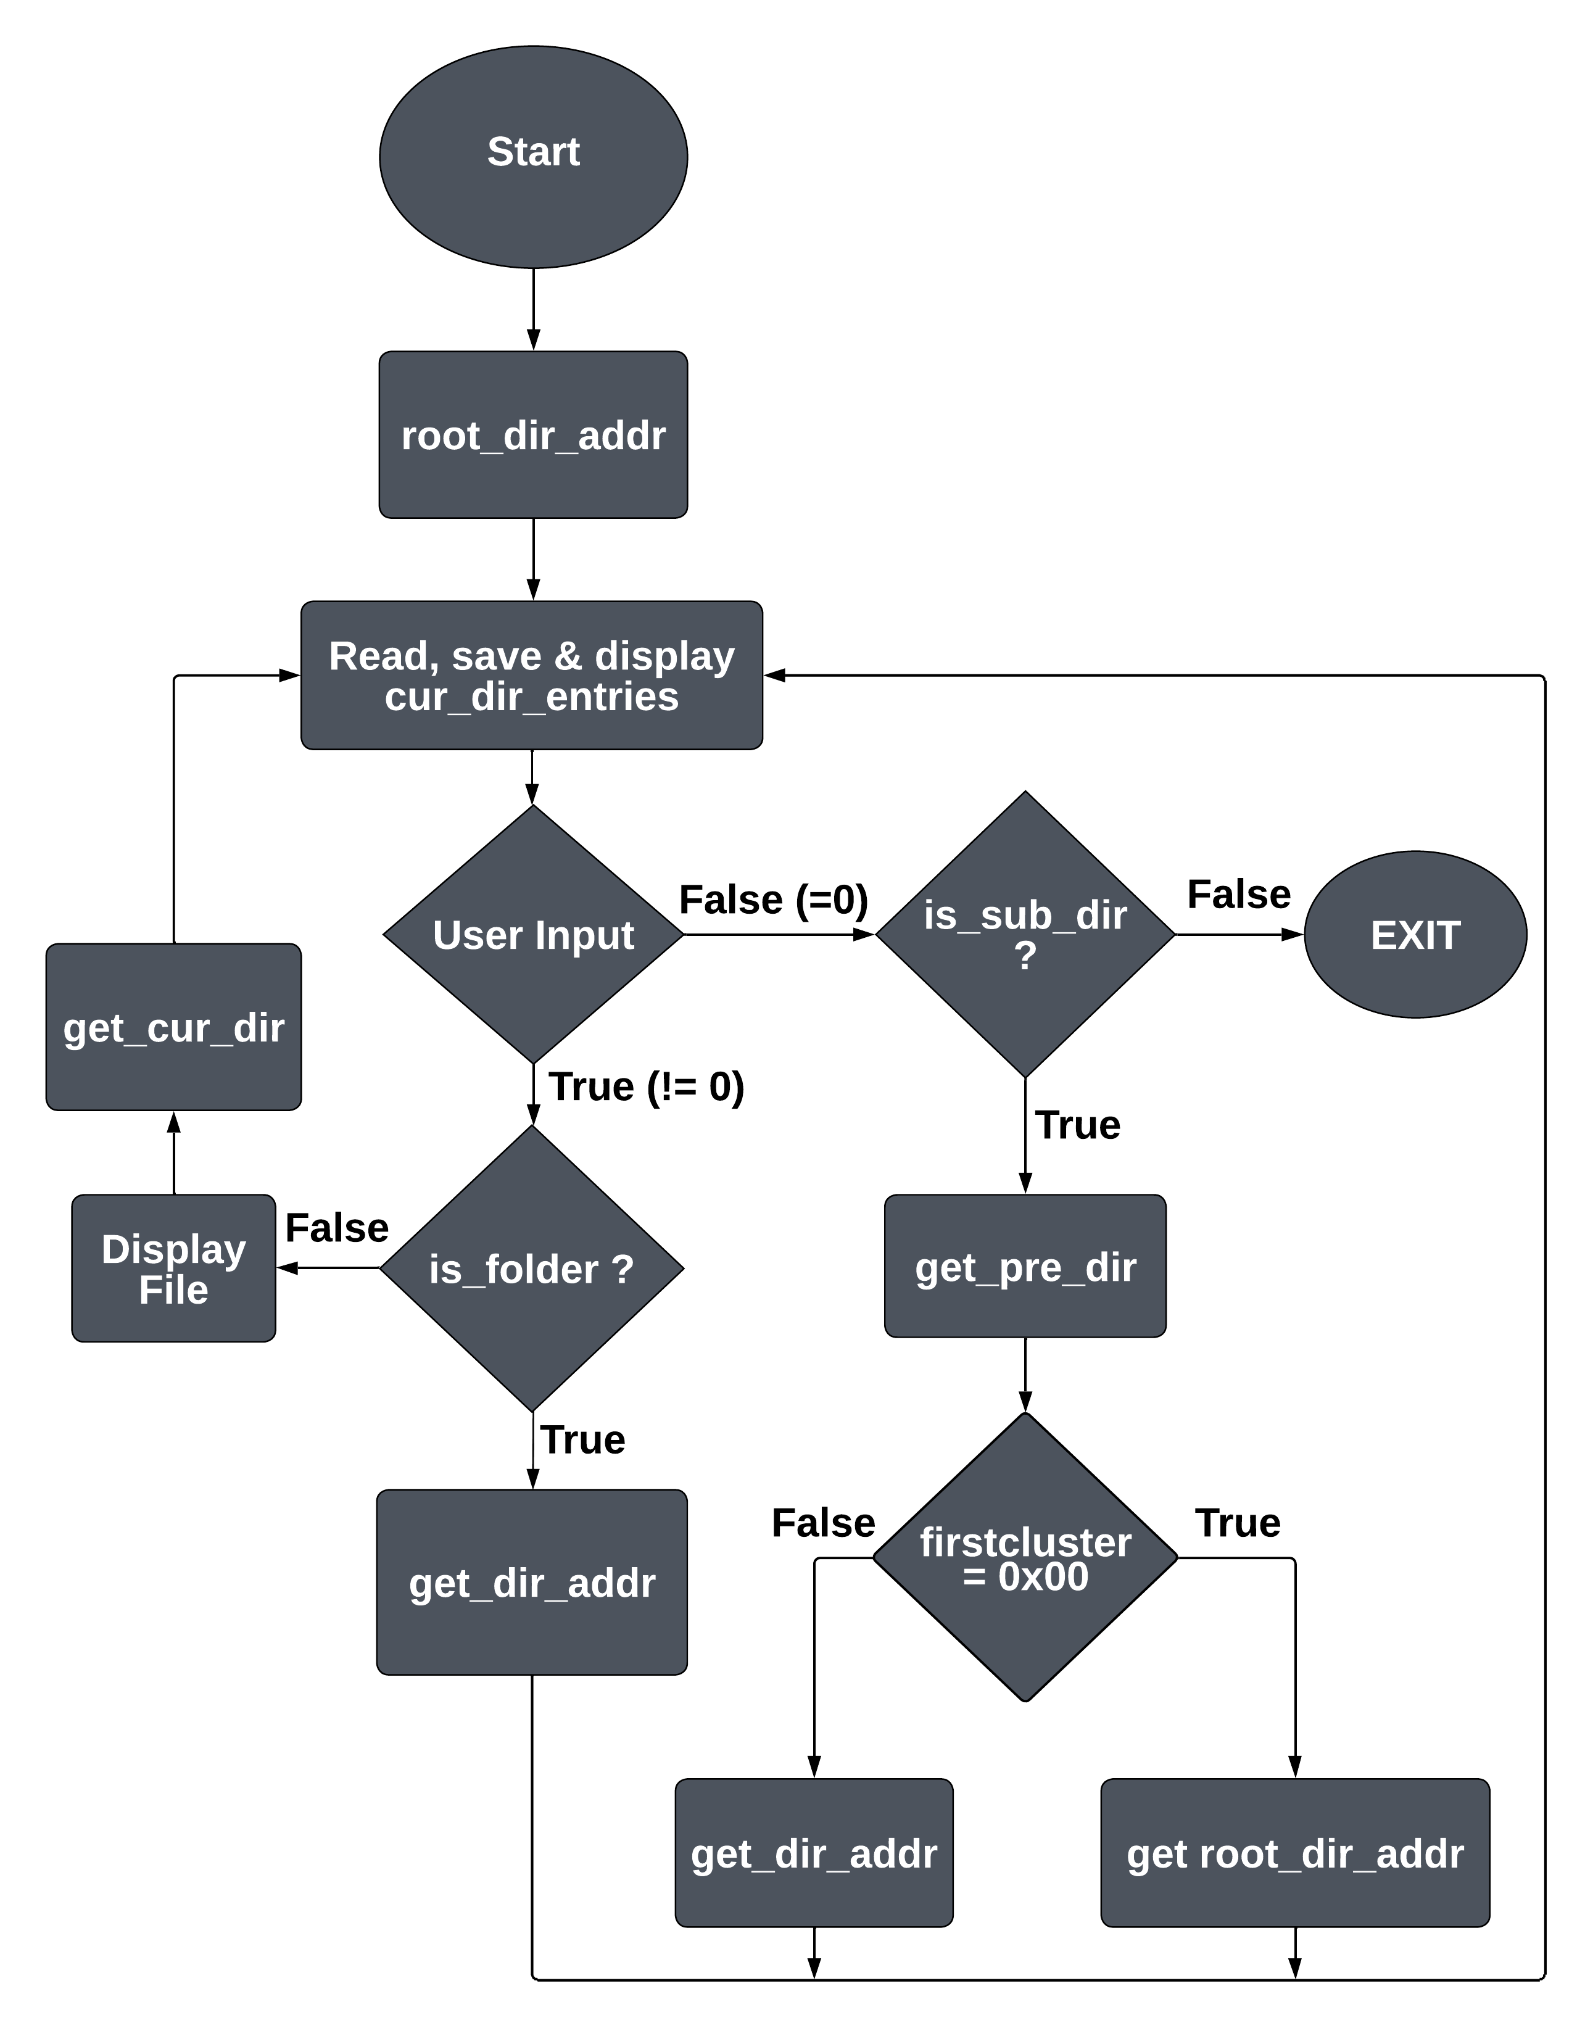

Slide 15
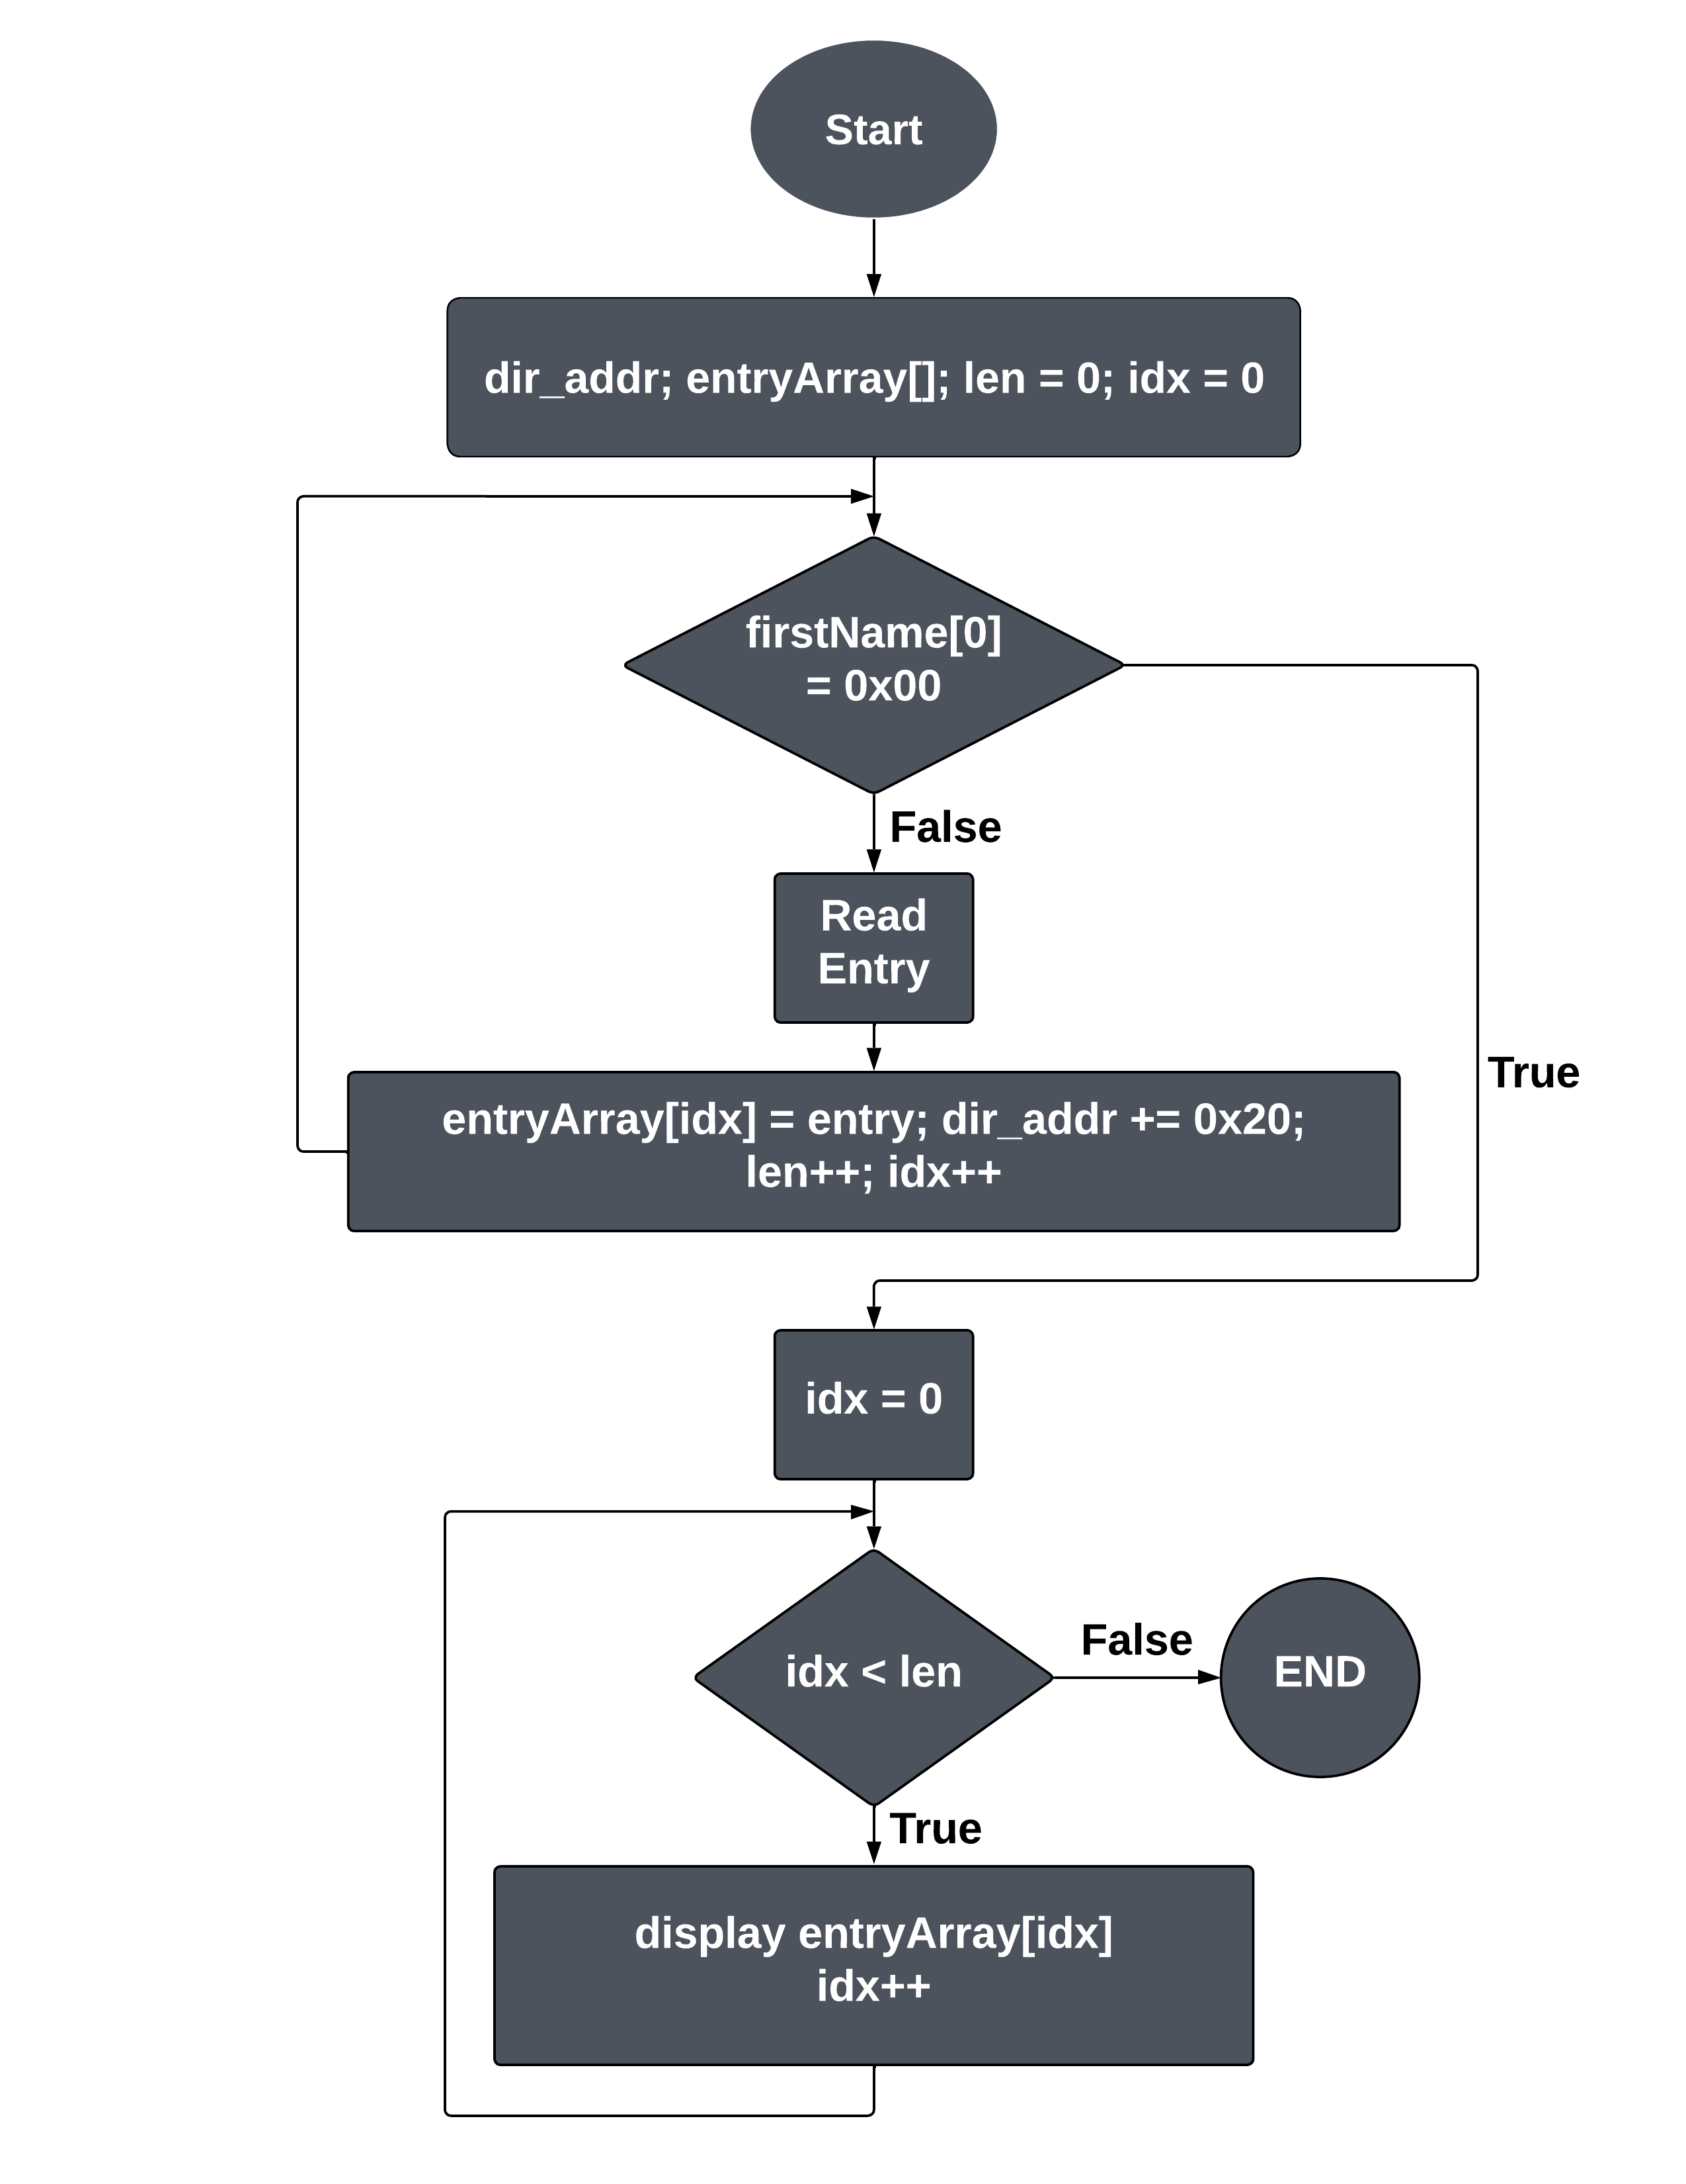

Slide 16
Phân chia công việc:
Đỗ Ngọc Anh:
• Đọc hiểu tài liệu
• Code phần RootBlock:
+ Đọc các entry trong một directory.
+ Lưu toàn bộ entry vào buffer.
+ Hiển thị toàn bộ entry, tương đương với nội dung một directory.
+ Cách đọc một file.
• Giải thích kết quả Demo
2. Đặng Hải Dương:
• Đọc hiểu tài liệu.
• Code phần hiển thị theo User Input.
• Vẽ lưu đồ thuật toán phần xử lý theo User Input.
• Giải thích lưu đồ thuật toán.
3. Nguyễn Hoàng Sơn:
• Đọc hiểu tài liệu.
• Code phần BootBlock.
+ Đọc về File system type và BootBlock.
+ Tìm root directory address.
• Thuyết trình chính.

Slide 17

Reference material
http://www.c-jump.com/CIS24/Slides/FAT/FAT.html
http://www.tavi.co.uk/phobos/fat.html
https://en.wikipedia.org/wiki/Design_of_the_FAT_file_system

Slide 18

THANK YOU!

